Slide 1
Sistemi preporuke filmova
Đorđe Karišić 657-2019

Slide 2
Uvod
Potreba za pružanjem izvrsne preporuke korisnicima internet platformi nikad nije bila veća. Internet platforme za trgovinu, društvene mreže, sisteme za plaćanje, prodavnice aplikacija itd. moraju imati besprekoran sistem preporuka kako bi uštedeli korisniku vreme, i privukli ga primamljivim ponudama po njegovom ukusu. Od takvih sistema zavisi dosta korisničko iskustvo. Dakle, takvi sistemi moraju biti jako precizni. Naravno, kako bismo obezbedili preciznost jednog sistema, potrebno je koristiti odgovarajuću strategiju, i imati dovoljnu količinu relevantnih podataka nad kojima možemo primeniti strategiju.

Slide 3
Podela
Kako bismo preporučili korisniku odgovarajuće stavke, možemo koristiti neku od sledeće tri strategije:
1. Saradnički sistemi za preporuku
2. Sistem preporuka zasnovan na sadržaju
3. Hibridni sistem preporuka
Govorićemo o sistemima preporuka zasnovanim na sadržaju.

Slide 4
Sistem preporuke zasnovan na sadržaju
Cilj ovog sistema je, da na osnovu sličnosti između elemenata i korisničkog ukusa, zaključi koji element je preporučljiv. Na primer, ako korisnik oceni filmove X,Y sa najvećom ocenom, znamo da, film Z koji je sličan po npr. žanrovima filmovima X i Y, može biti dobar predlog. Sto više korisnik reaguje sa elementima, pretpostavka će biti preciznija. Važno je da, pored aktivnog korisnika, imamo dosta atributa za jedan element. Na primer, ako imamo situaciju kao u prošlom primeru, ali ako znamo da postoji film M koji je dovoljno približan po žanrovima filmovima X i Y, i koji ima zajedničkog režisera sa tim filmovima, možemo doneti razumnu pretpostavku da će taj film odgovarati korisniku. Dakle, atributi igraju dosta veliku ulogu u povećanju preciznosti ovih sistema. Kako korisnik nastavlja interakciju sa programom, možemo primetiti i neke šablone, npr. korisnik gleda filmove u kojima isključivo glumi glumac Q, ili samo one koje je režirao režiser P, pa čak i samo one koji su na R jeziku.

Slide 5
Baza podataka
Zaključak iz prethodne sekcije je da, kako bismo imali dobar sistem, moramo imati adekvatnu bazu podataka, sa dovoljno atributa nad kojima možemo izvršiti odreene operacije i grupisanje. Dobra baza podataka, u sluˇcaju preporuke filmova, treba imati dovoljno filmova sa različitim žanrovima, režiserima, glumcima, kao i ostalih elemenata. Baza koja je upotrebljena u ovom projektu je MovieLens(20M), koja sadrži oko 27000 filmova, 20 miliona ocena korisnika i oko 38 hiljada korisničkih oznaka.

Slide 6
Žanrovi
Postoji više metoda kako bi se odredila sličnost između filmova na osnovu žanrova. Razlika u preciznosti tih metoda nije velika na skupu podataka koji koristimo. Ideja algoritma koji je upotrebljen u ovom projektu je sledeća:

Slide 7
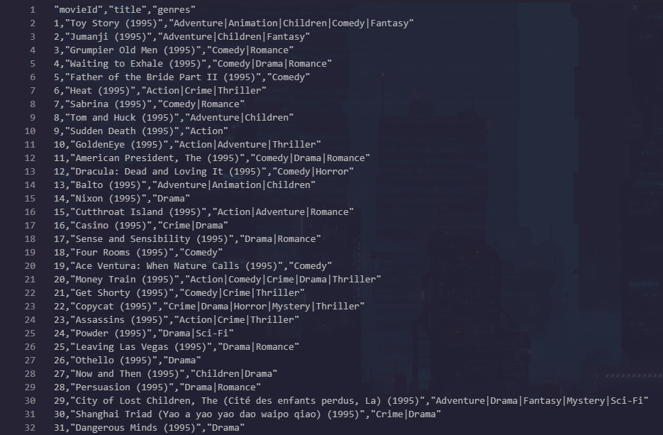
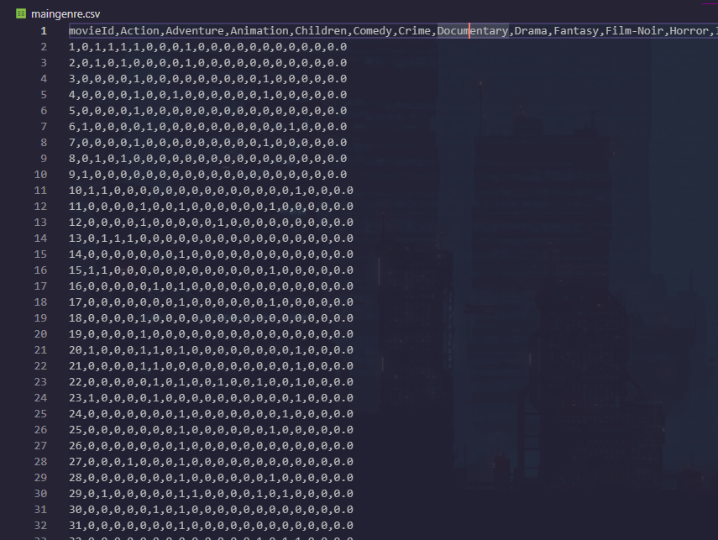
Prvi korak

Slide 8
Drugi korak
Sledeći korak bi podrazumevao nalaženje sličnosti svakog filma sa svakim drugim. Ovo možemo lako ostvariti sa matricom M sa prethodne slike, i to tako što ćemo primeniti sledeću formulu: M = M · M ^T
Kada izvršimo ovu operaciju nad matricom M, dobićemo odnos filmova.

Slide 9
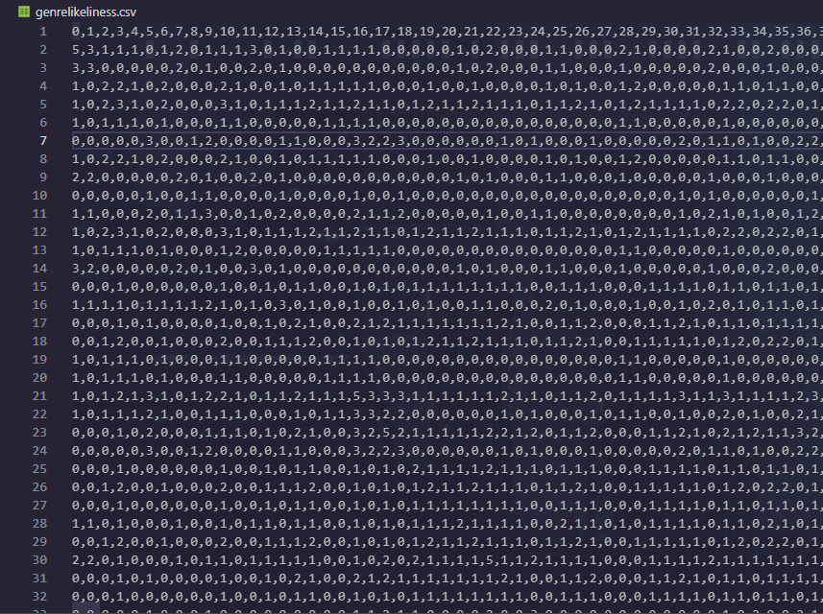
Matrica sličnosti

Slide 10
Modifikacija ocene filmova
Ocene jednog filma su glavni atribut kada je u pitanju sortiranje filmova. Međutim, ako je neki film ocenilo samo nekoliko korisnika, taj film je nepouzdan za predlog. Kako rešiti ovaj problem?

Slide 11
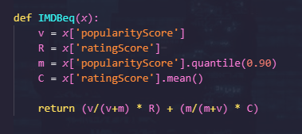
Ponderisani rejting filmova
Iza ove metode stoji IMDB i koristi se aktivno u kalkulaciji rejtinga filmova sa njihovog sajta. Ideja iza ove formule je pronaći način kako oceniti dati film, na osnovu popularnosti i ocena, i dodeliti težinu svakom od tih atributa.

Slide 12
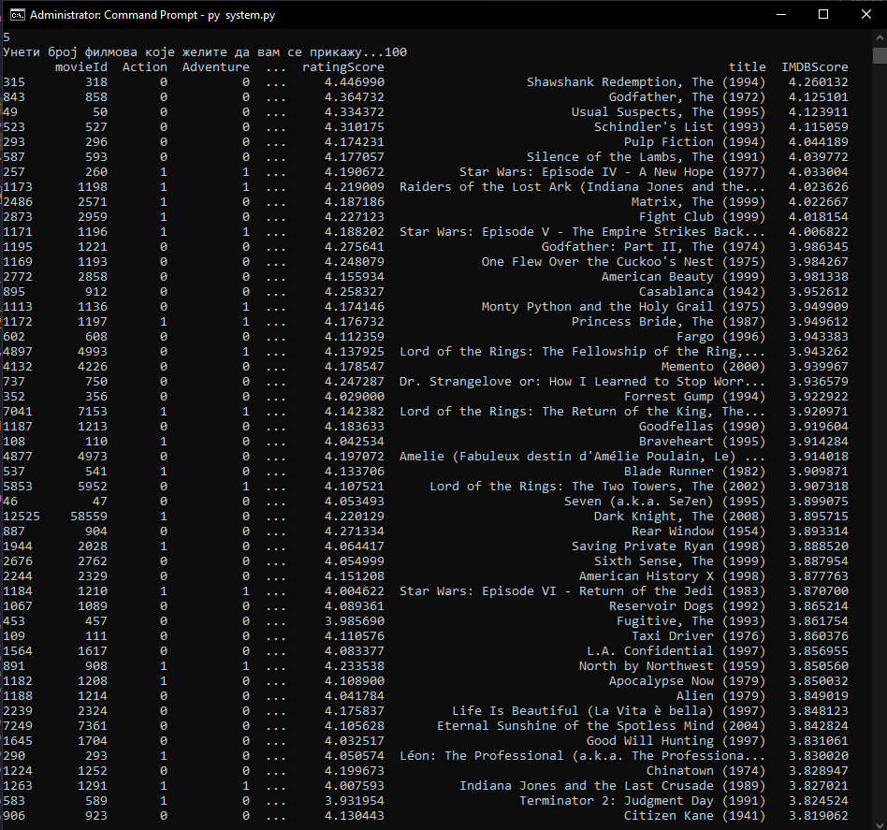
Sortirano po IMDB oceni

Slide 13
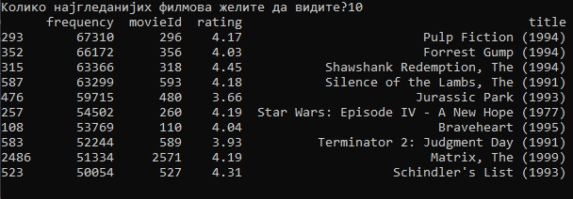
Prikaz najpopularnijih filmova

Slide 14
Sličnost na osnovu korisničkih oznaka
Prethodno je napisano, da se meu bazama koje se koriste u ovom programu nalazi i baza sa korisničkim oznakama, tj. tagovima. Tagovi su poput kratkih korisničkih komentara, sadrže uglavnom reč ili dve koje ih podsećaju na taj film, npr. Pulp Fiction ima tagove Quentin Tarantino, cult film, violence... Što nam daje dosta materijala na osnovu kojeg možemo doneti pretpostavku. Recimo, da korisnik oceni filmove i da naemo filmove slične po tagovima filmovima koje je on najvećom ocenom ocenio, ili da dozvolimo korisniku da unese neku reč ili par, pa na osnovu toga da naemo filmove sa tim tagom, ili oba. Ovo je adekvatno rešenje problema baze, manjak kolona za režisere i glumce. Ideja za rešenje ovog problema je ta da nakon korisničkog unosa, izdvojimo Idjeve filmova ocenjenih najvišom ocenom, i pretražimo bazu sa tagovima, kako bismo našli film sa najviše istih tagova kao filmovi koje je smo izdvojili.

Slide 15
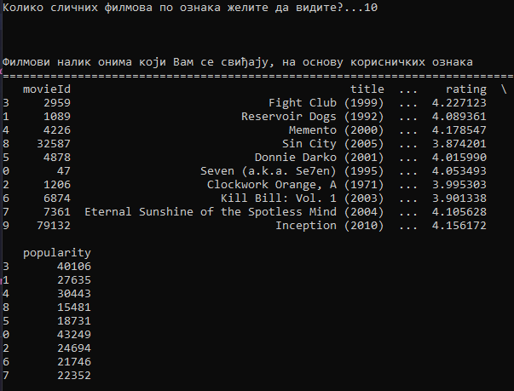
Pulp Fiction-5 Silence of the Lambs-5

